Slide 1
RESEARCH
SUBJECT
PREDICTION
PROJECT
A part of Intro to DS/DE course 2024
10 Dec 2024
Notes:
สวัสดีค่ะ นี่คือโปรเจค "การทำนาย subject ของงานวิจัย" ซึ่งเป็น final project ของรายวิชา Intro to DS/DE ปีการศึกษา 2567

Slide 2


Input
organizations, classifications, affiliations, auth-keywords, reference, or publish name
WHAT WE DO
Subject Prediction
using our trained model
Return the most compatible subject
along with total views and rating for the book in the same subject
A part of Intro to DS/DE course 2024
10 Dec 2024
Notes:
ในโปรเจคของเรา เราจะรับ input ที่เกี่ยวกับเปเปอร์งานวิจัย อย่างเช่น organizations, classifications, และใช้ machine learning model ที่เราเทรนขึ้นมา เพื่อทำนาย subject ของงานวิจัยนั้น พร้อมกับแสดงชื่อหนังสือ จำนวนครั้งที่มีคนเข้าชม และ rating ของหนังสือที่อยู่ใน subject นั้นๆ

Slide 3
ABOUT
OUR
DATA USED
A part of Intro to DS/DE course 2024
10 Dec 2024
Notes:
ต่อไปก็จะเป็นในส่วนของข้อมูลที่ใช้ค่ะ ในโปรเจคนี้ เราใช้ข้อมูลจากหลายที่ ในการ train model และการ visualize

Slide 4



RAW-DATA
SOURCE DATA :
2018
20,216
FILES
2019
2020
2021
2022
2023
Notes:
อย่างแรกเป็น raw data จากอาจารย์นะคะ โดยเป็นของงานวิจัย ตั้งแต่ปี 2018 - 2023 ของอาจารย์ในจุฬา ที่ได้ตีพิมพ์กับ scopus รวมทั้งสิ้น 20,216 (files?) ต้องขอขอบคุณสำนักงานวิทยทรัพยากร ที่ให้ data มาทำโปรเจคในครั้งนี้ด้วยค่ะ

Slide 5
ABOUT
OUR
DATA PREPARATION
A part of Intro to DS/DE course 2024
10 Dec 2024
Notes:
โดยในส่วนของ data preparation จาก Raw data นะคะ

Slide 6
FILE SCHEMA
}
abstracts-retrieval-response
classification
name
INPUT VARIABLES
affiliation
affilname
coredata
prism:publicationName
}
OUTPUT VARIABLES
dc:title
authkeywords
subject-areas (Object)
subject-area

Slide 7
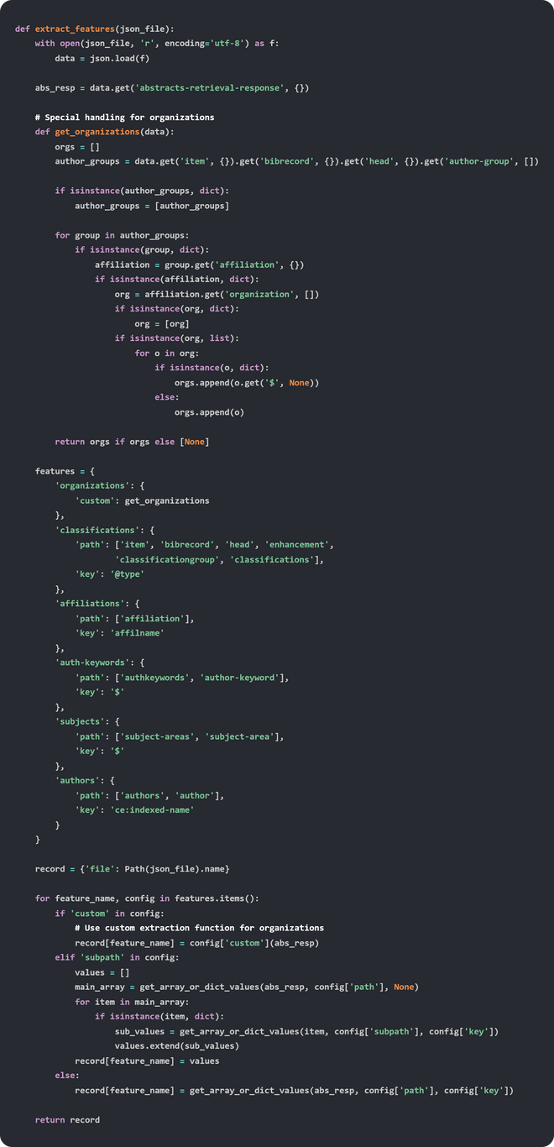
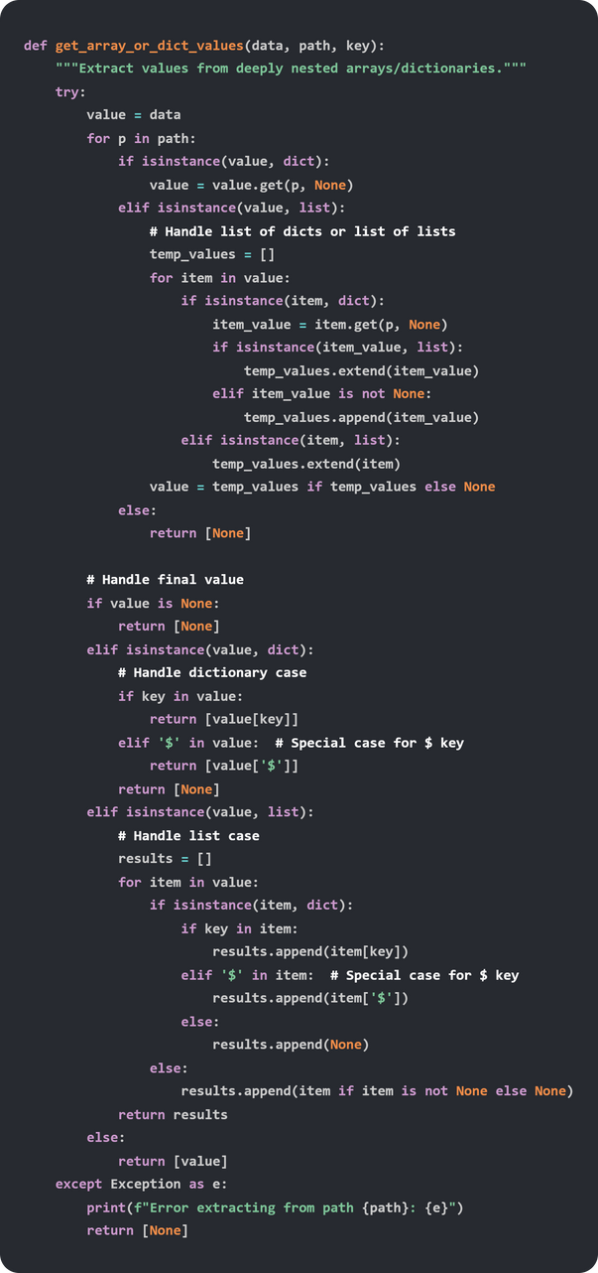
DATA-PREPARATION
GET FEATURES
File
Organizations
Classifications
Affiliations
Auth-keywords
Authors
Reference
Title
Publish_name
Subjects
Notes:
อย่างแรกเป็น raw data ของงานวิจัย ตั้งแต่ปี 2018 - 2023 ของอาจารย์ในจุฬา ที่ได้ตีพิมพ์กับ scopus รวมทั้งสิ้น 20,216 (files?) ต้องขอขอบคุณสำนักงานวิทยทรัพยากร ที่ให้ data มาทำโปรเจคในครั้งนี้ด้วยค่ะ

Slide 8
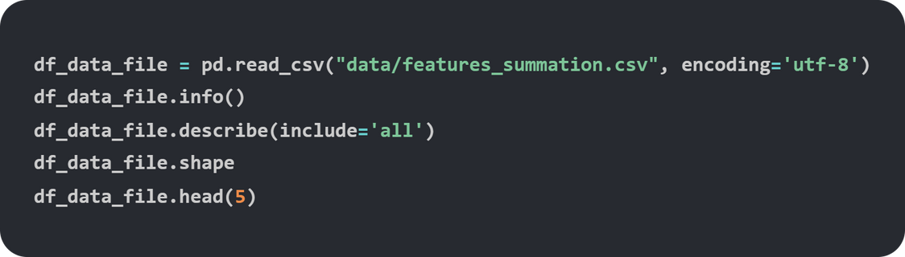
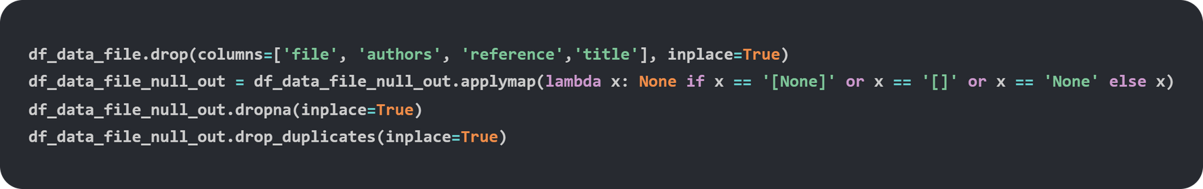
DATA-PREPARATION
See information
Drop column and null
Notes:
อย่างแรกเป็น raw data ของงานวิจัย ตั้งแต่ปี 2018 - 2023 ของอาจารย์ในจุฬา ที่ได้ตีพิมพ์กับ scopus รวมทั้งสิ้น 20,216 (files?) ต้องขอขอบคุณสำนักงานวิทยทรัพยากร ที่ให้ data มาทำโปรเจคในครั้งนี้ด้วยค่ะ

Slide 9
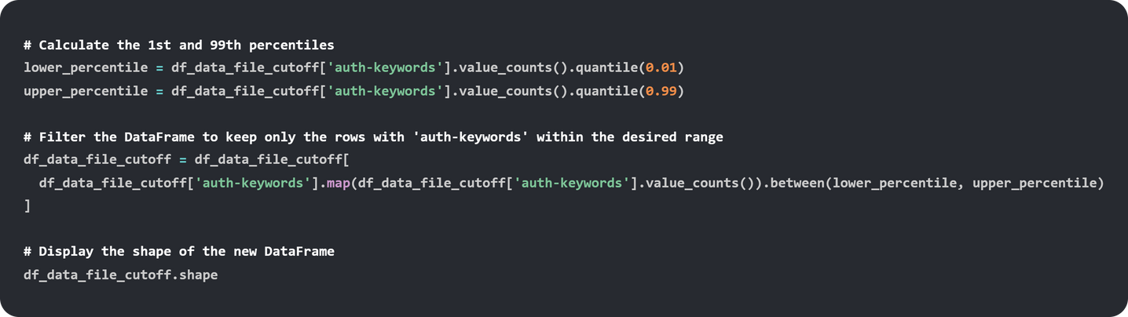
DATA-PREPARATION
Drop column value that has count < 1 % and > 99 %
Notes:
อย่างแรกเป็น raw data ของงานวิจัย ตั้งแต่ปี 2018 - 2023 ของอาจารย์ในจุฬา ที่ได้ตีพิมพ์กับ scopus รวมทั้งสิ้น 20,216 (files?) ต้องขอขอบคุณสำนักงานวิทยทรัพยากร ที่ให้ data มาทำโปรเจคในครั้งนี้ด้วยค่ะ

Slide 10
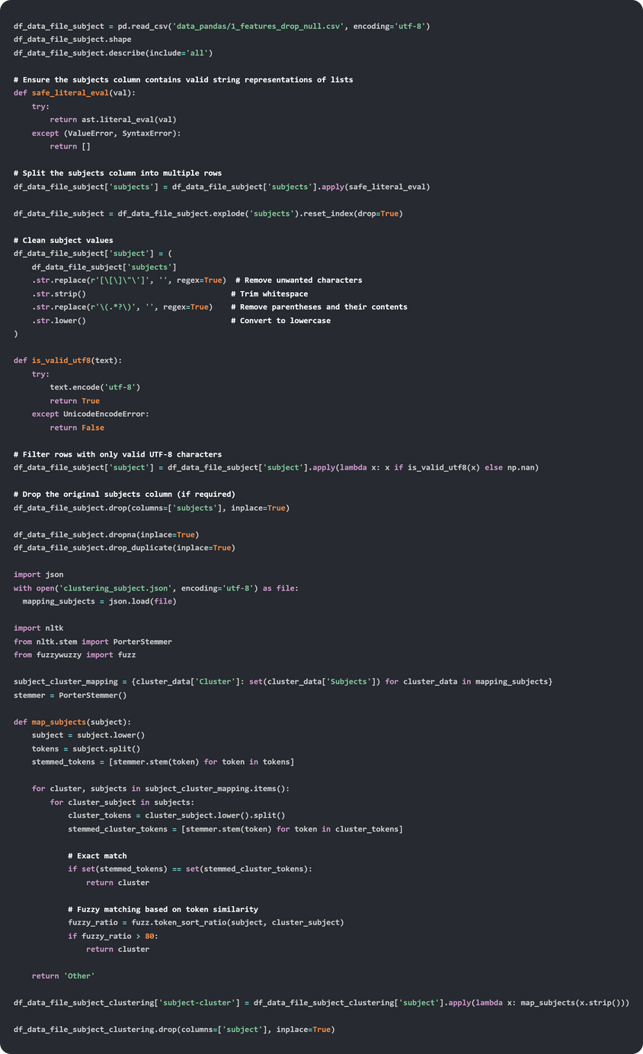
DATA-PREPARATION
DATA PREPARATION
Preparing each input variable
Organizations
Classifications
Affiliations
Auth-keywords
Publish_name
Subjects
Notes:
อย่างแรกเป็น raw data ของงานวิจัย ตั้งแต่ปี 2018 - 2023 ของอาจารย์ในจุฬา ที่ได้ตีพิมพ์กับ scopus รวมทั้งสิ้น 20,216 (files?) ต้องขอขอบคุณสำนักงานวิทยทรัพยากร ที่ให้ data มาทำโปรเจคในครั้งนี้ด้วยค่ะ

Slide 11

ABOUT
OUR
WEB SCRAPING
A part of Intro to DS/DE course 2024
10 Dec 2024
Notes:
โดยในส่วนของ data preparation จาก Raw data นะคะ

Slide 12
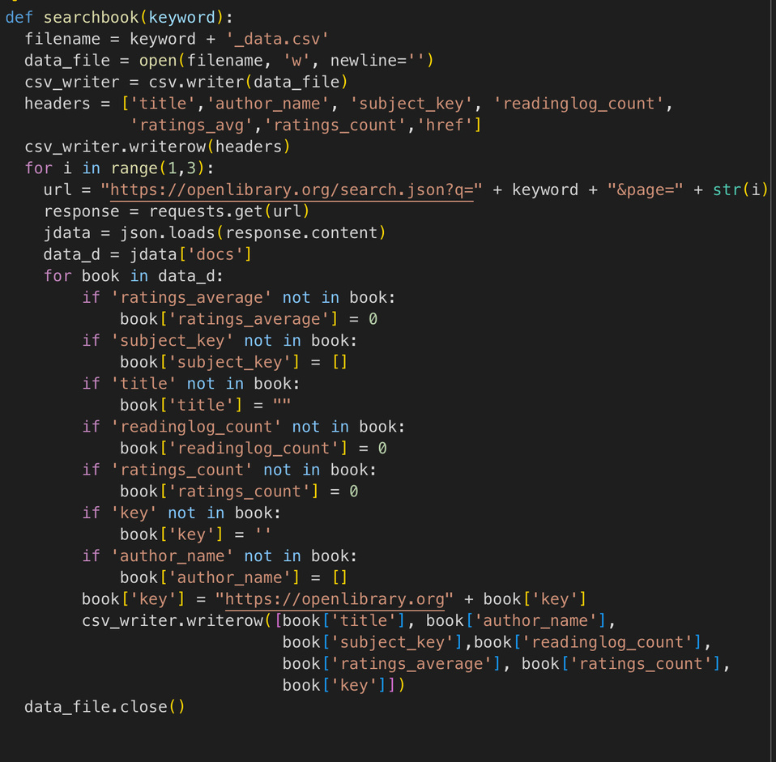
WEB SCRAPING
GET FEATURES
Title
Author
Keyword
Reading log count
Rating
Link
Notes:
อย่างแรกเป็น raw data ของงานวิจัย ตั้งแต่ปี 2018 - 2023 ของอาจารย์ในจุฬา ที่ได้ตีพิมพ์กับ scopus รวมทั้งสิ้น 20,216 (files?) ต้องขอขอบคุณสำนักงานวิทยทรัพยากร ที่ให้ data มาทำโปรเจคในครั้งนี้ด้วยค่ะ

Slide 13
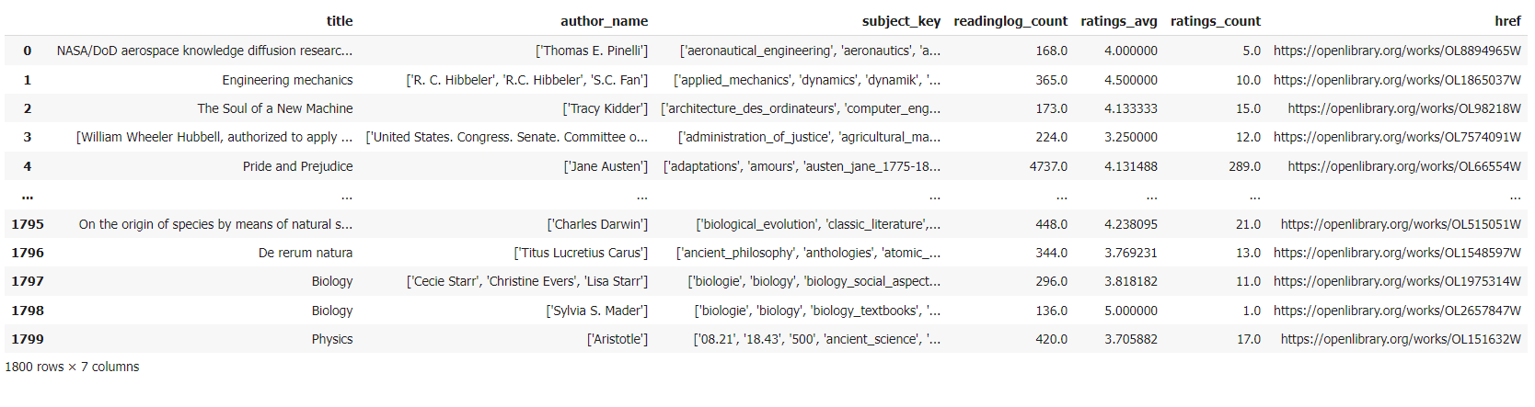
WEB SCRAPING
1,800 ROWS
Notes:
ข้อมูลที่เรา scrap มาทั้งหมดก็จะเก็บอยู่ใน ไฟล์สกุล csv ซึ่งมีทั้งหมด 1800 แถวค่ะ

Slide 14
DATA PIPLINE
Extract Data
Transform Data
Machine Learining
Visualization
The given raw Scopus data
Data cleansing
Model training
Visualization
Data ingestion via web scraping
Data preparation
Model validation
A part of Intro to DS/DE course 2024
10 Dec 2024

Slide 15
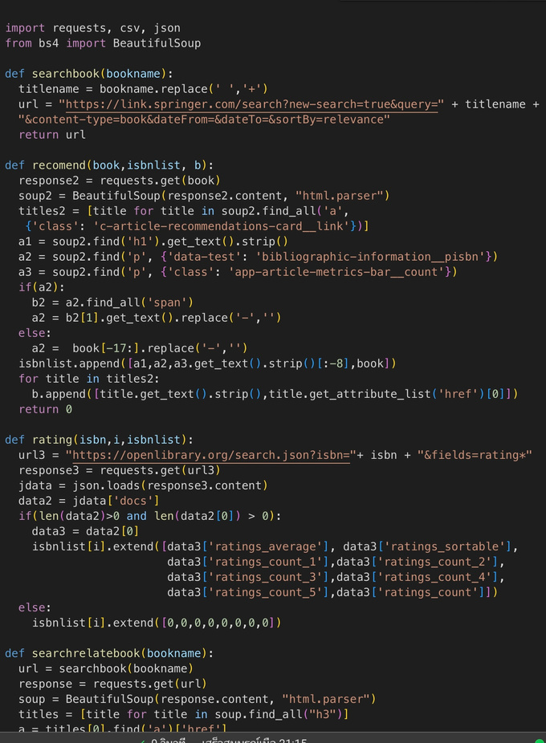


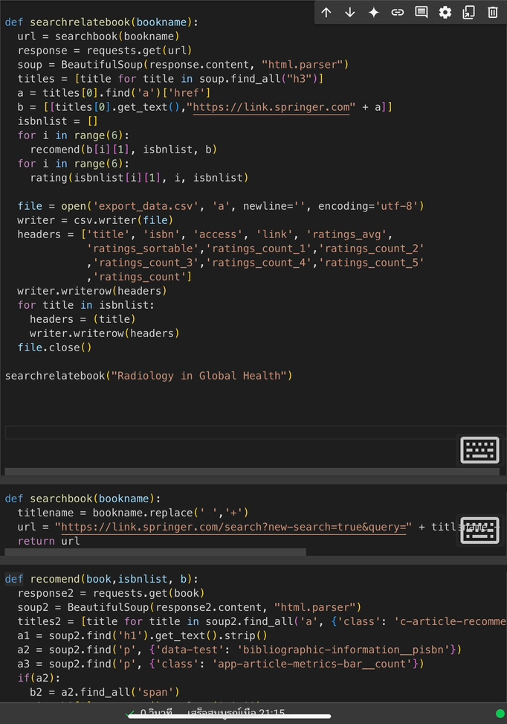
DE COMPONENT
Web scraping to recommeded books
Notes:
ในส่วนของ de component นะคะ เราก็ได้ทำการ scrape แบบ realtime เพื่อหาหนังสือที่มีความเกี่ยวข้องกับ paper นั้นๆ ค่ะ โดยใช้เครื่องมือ beautifulsoup และใช้ข้อมูลจากเว็บ springerlink กับ open library ค่ะ

Slide 16
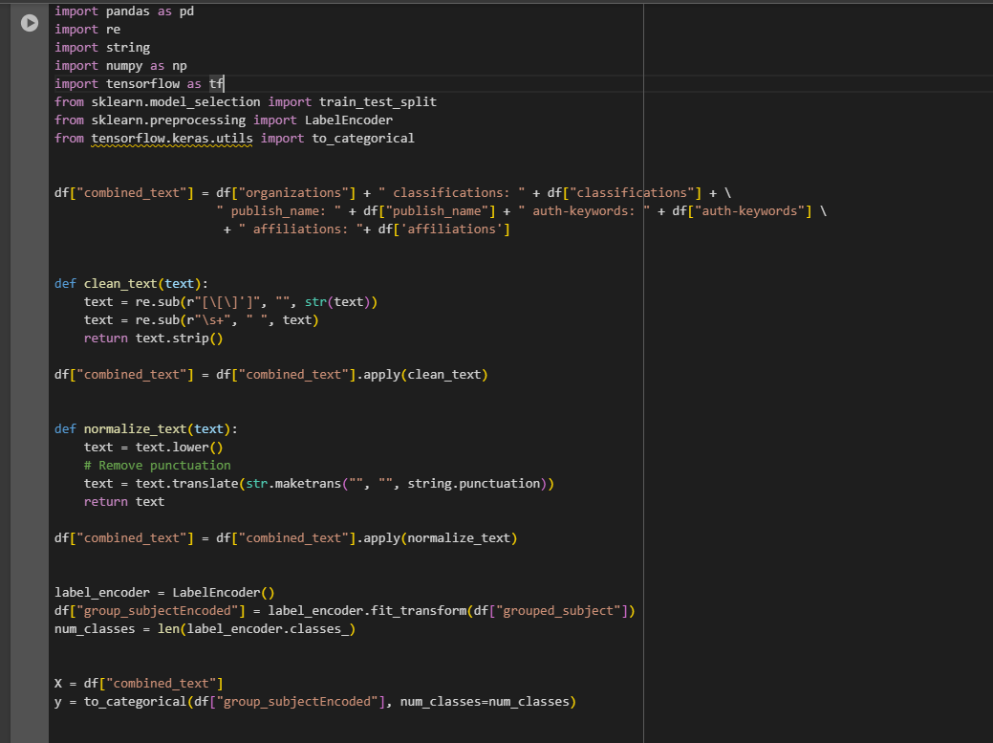
AI/ML COMPONENT
Notes:
ค่ะในส่วนเรื่องของ ml นะค่ะ คือจะมีการใช้ตัวแปร organization classifications publich name authkeyword และ affiliations และใช้ ml ทำนาย subject ของหนังสือจากข้อมูลหนังสือที่ได้มาค่ะ
โดยในการ train จะทำการรวมข้อมูลที่เราใช้มาเป็น string เส้นเดียวค่ะ ในส่วนของ label นะคะก็เป็นการใช้ column subject ค่ะและก็ Encode
เพื่อแปลงชื่อแต่ละ subject ออกมาเป็นตัวเลขเพื่อใช้ในการแปลงค่ะ

Slide 17
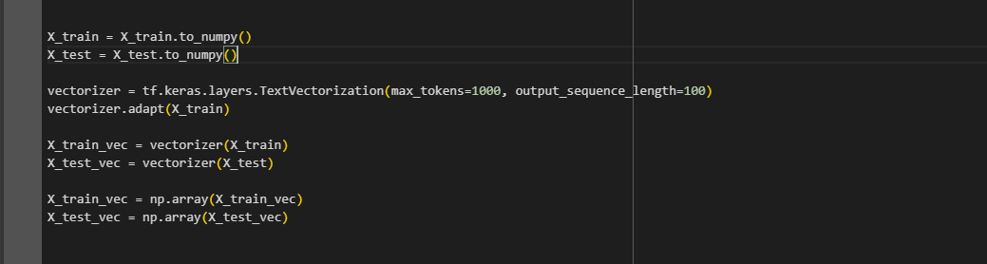
AI/ML COMPONENT
Notes:
ค่ะในส่วนเรื่องของ ml นะค่ะ คือจะมีการใช้ตัวแปร organization classifications publich name authkeyword และ affiliations และใช้ ml ทำนาย subject ของหนังสือจากข้อมูลหนังสือที่ได้มาค่ะ
โดยในการ train จะทำการรวมข้อมูลที่เราใช้มาเป็น string เส้นเดียวค่ะ ในส่วนของ label นะคะก็เป็นการใช้ column subject ค่ะและก็ Encode
เพื่อแปลงชื่อแต่ละ subject ออกมาเป็นตัวเลขเพื่อใช้ในการแปลงค่ะ

Slide 18
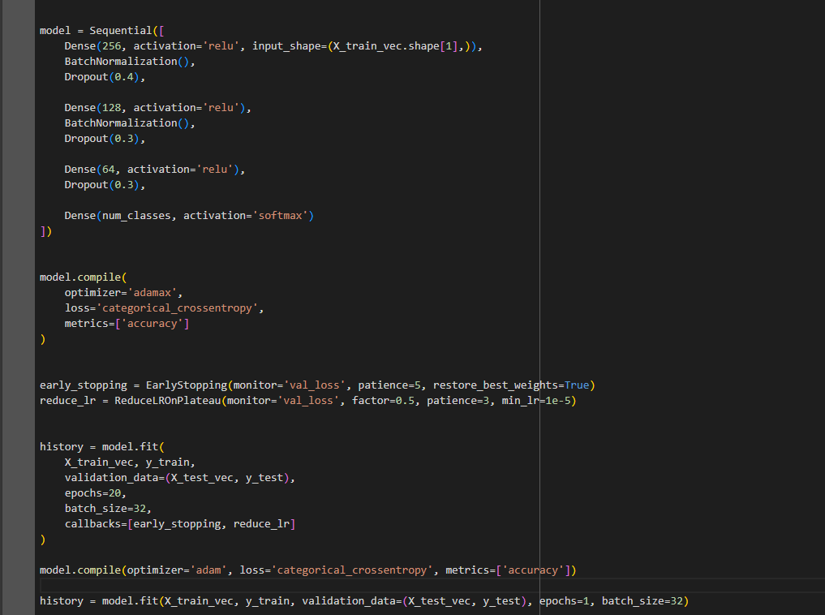
AI/ML COMPONENT
Notes:
ค่ะในส่วนเรื่องของ ml นะค่ะ คือจะมีการใช้ตัวแปร organization classifications publich name authkeyword และ affiliations และใช้ ml ทำนาย subject ของหนังสือจากข้อมูลหนังสือที่ได้มาค่ะ
โดยในการ train จะทำการรวมข้อมูลที่เราใช้มาเป็น string เส้นเดียวค่ะ ในส่วนของ label นะคะก็เป็นการใช้ column subject ค่ะและก็ Encode
เพื่อแปลงชื่อแต่ละ subject ออกมาเป็นตัวเลขเพื่อใช้ในการแปลงค่ะ

Slide 19

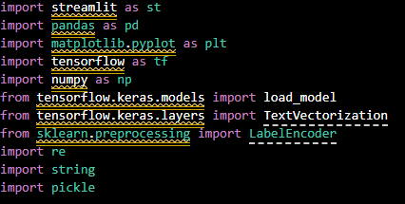
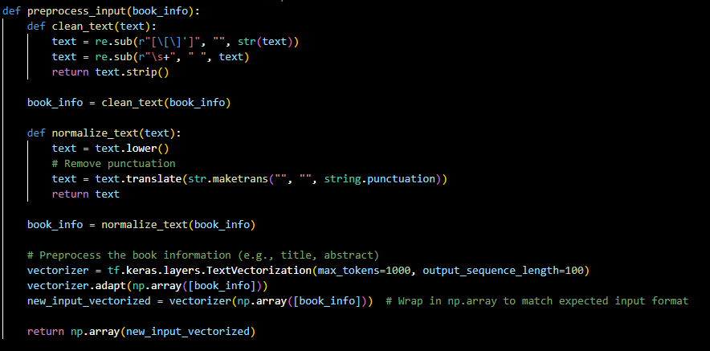
VIZ COMPONENT

Slide 20
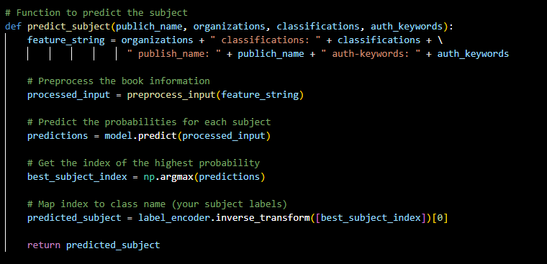
VIZ COMPONENT

Slide 21
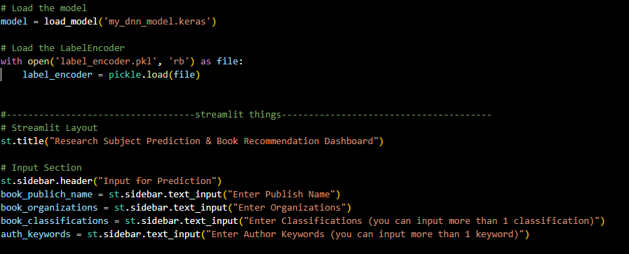
VIZ COMPONENT

Slide 22
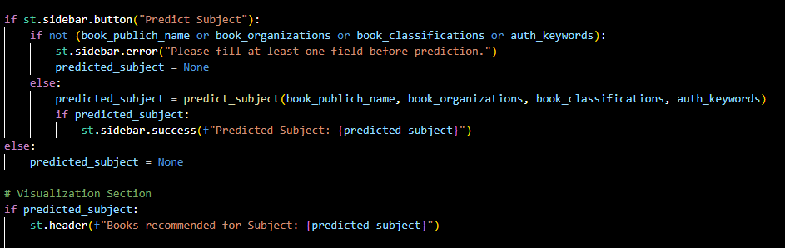
VIZ COMPONENT

Slide 23
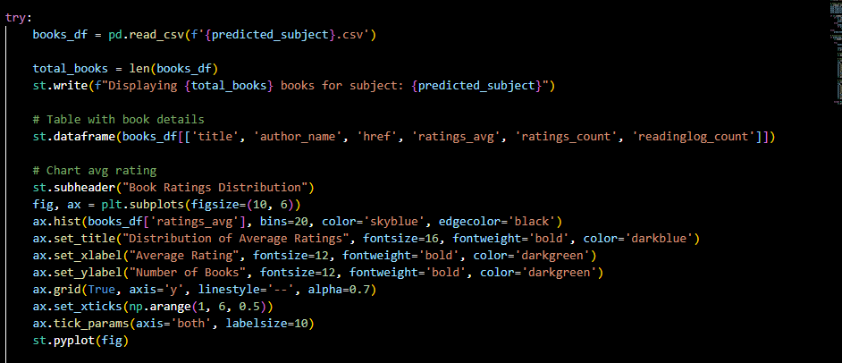
VIZ COMPONENT

Slide 24
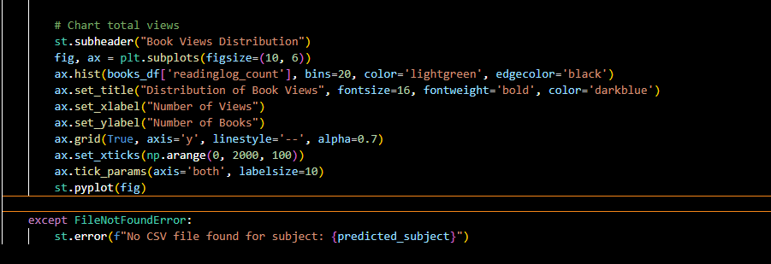
VIZ COMPONENT

Slide 25
DEMO TIME

